Slide 1



Lognation
Errors and Improvements Manager

Slide 2
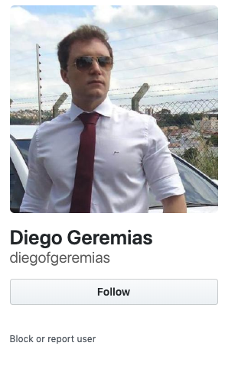
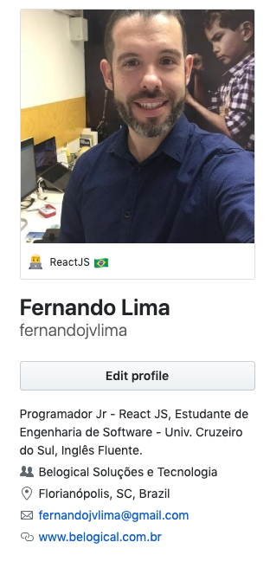
Quem somos?

Slide 3

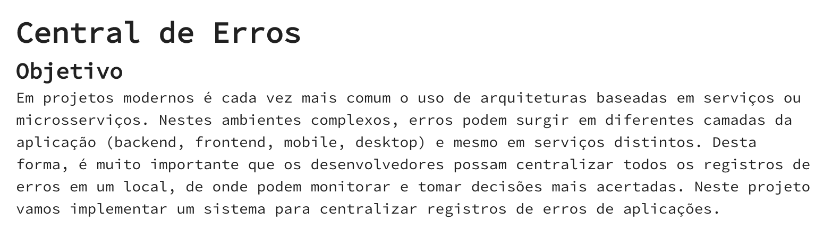
Contexto do Projeto

Slide 4




Como funciona ?
Melhorias
Análise de Issues
Filtros
Bugs

Slide 5
Análise dos Requisitos
Validações
Implantação
Modelagem de Dados
Protótipos
Codificação
Fluxo das Atividades

Slide 6









Frontend
Backend
Gerenciamento de Projeto
Tecnologias Utilizadas

Slide 7
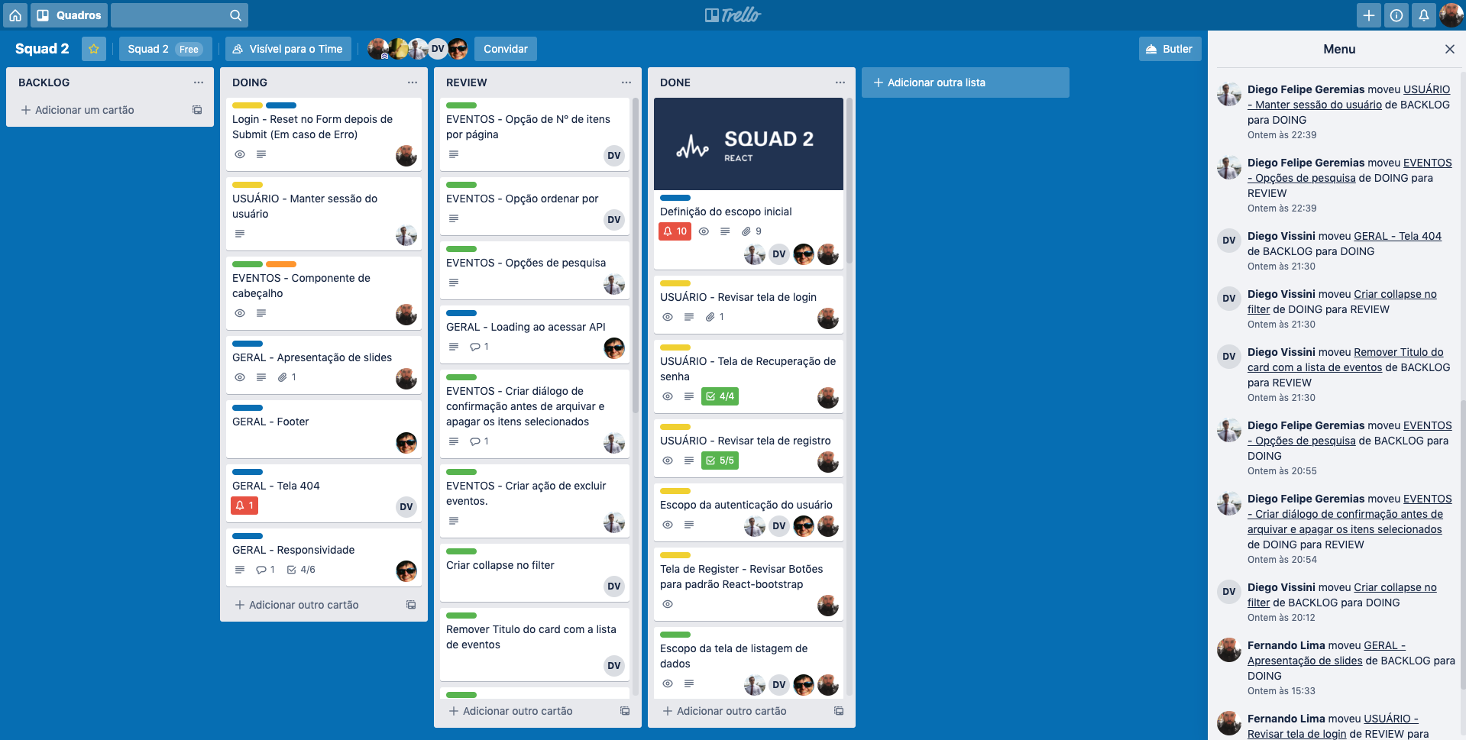
Gerenciamento de Projeto
Backlog /
Geral
Interface
Testes
Api

Slide 8
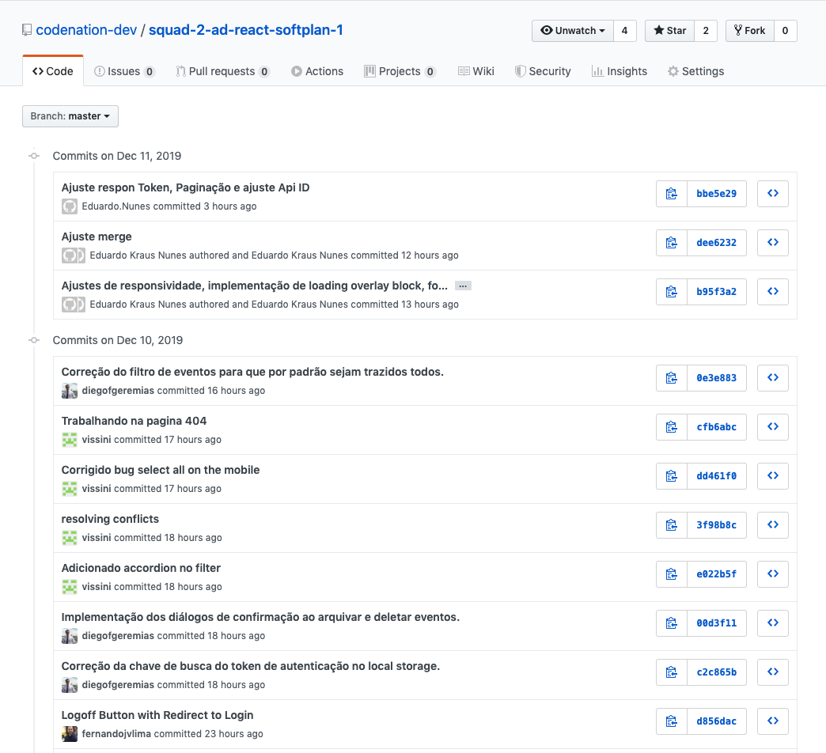
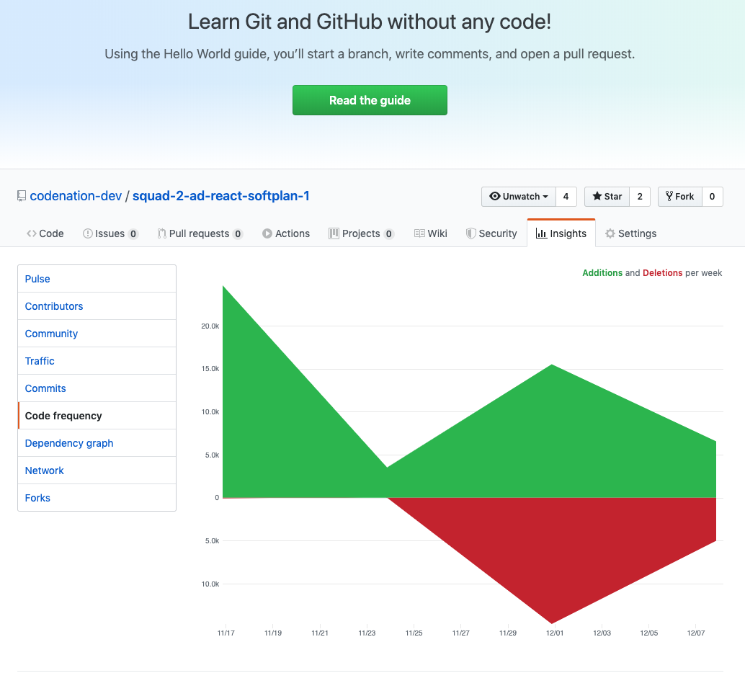
Gerenciamento de Projeto
Versionamento /

Slide 9
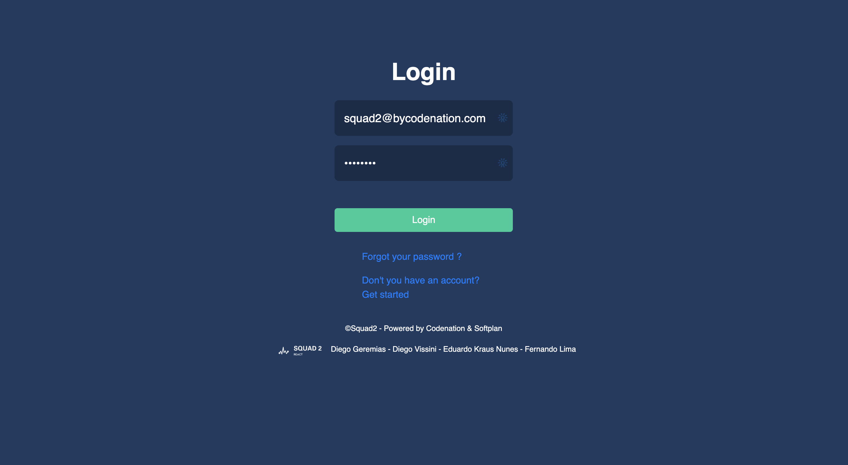
Vamos ver como ficou?

Slide 10


Obrigado !

